Slide 1

EVALUACIÓN DE LOS APRENDIZAJES

Slide 2

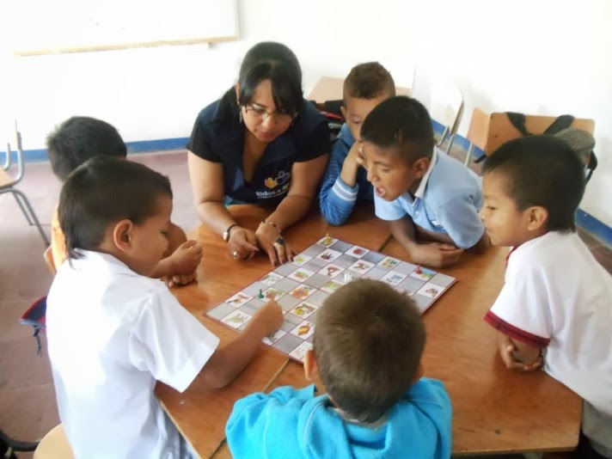
LA EVALUACIÓN EN EL AULA
Es una de las actividades que hacen parte y se desarrollan dentro del proceso formativo que se adelanta en la institución escolar, con la cual no solamente aprenden los estudiantes, sino que especialmente, lo hacen los maestros, porque a partir de ella es que deben visualizar, organizar y planificar su trabajo de enseñanza.

Slide 3
CARACTERÍSTICAS
Es formativa, motivadora, orientadora, pero nunca sancionatoria.
Utiliza diferentes técnicas de evaluación y hace triangulación de la información, para emitir juicios y valoraciones contextualizadas.
Está centrada en la forma como el estudiante aprende, sin descuidar la calidad de lo que aprende.
Es transparente, continua y procesual.
Convoca de manera responsable a todas las partes en un sentido democrático y fomenta la autoevaluación.

Slide 4

IMPLICACIONES
Tener una mirada más amplia sobre los sujetos y sus procesos
Tener en cuenta los contextos, las diferencias culturales y los ritmos de aprendizaje, entre otros.
Incorporación de diferentes métodos, técnicas e instrumentos para evaluar y toma de decisiones responsables y consientes de aquellas que se refieren al aula.
La evaluación debe adelantarse de manera permanente y por ello es necesario “inventar” o contar con diversas estrategias.

Slide 5
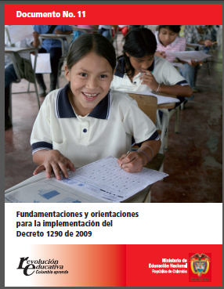
DESDE EL DECRETO 1290
La evaluación del aprendizaje de los estudiantes debe: identificar las características personales, intereses, ritmos de desarrollo y estilos de aprendizaje para valorar sus actitudes, conocimientos y habilidades.
Proporcionar información básica para consolidar o reorientar los procesos educativos relacionados con el desarrollo integral del estudiante;
Suministrar información que permita implementar estrategias pedagógicas para apoyar a los que presenten debilidades o desempeños superiores en su proceso formativo;

Slide 6
DESDE EL DECRETO 1290
Aportar información para el ajuste e implementación del plan de mejoramiento institucional; y por supuesto, determinar la promoción al grado siguiente.
La evaluación debe permitir que los estudiantes pongan en práctica sus conocimientos, defiendan sus ideas, expongan sus razones, saberes, dudas, ignorancias e inseguridades con la intención de superarlas.

Slide 7
EL SIE DESDE EL DECRETO 1290
El sistema de evaluación debe expresar de forma clara el avance de los educandos en su proceso formativo, describiendo y valorando las fortalezas y debilidades que ellos vayan registrando.
ESCALA NACIONAL
Desempeño Superior
Desempeño Alto
Desempeño Básico
Desempeño Bajo

Slide 8
DEBE CONTENER
Escala valorativa
Estrategias de apoyo para la superación de las debilidades de los estudiantes o para la motivación a estudiantes con desempeños superiores
Cuando se presentan dificultades por los bajos niveles de desempeño, es obligatorio que en el establecimiento se implementen actividades de apoyo durante todo el año escolar.
El sistema institucional de evaluación, debe contemplar estrategias para resolver las situaciones que se presenten con el cambio de norma.
El establecimiento educativo y en especial el docente debe generar estrategias especiales e innovadoras, como trabajos en el aula, explicaciones adicionales, actividades colaborativas, trabajos de consulta y tareas de refuerzo en el hogar, con una vinculación activa de los padres, para llevar a buen término el proceso educativo

Slide 9
Competencias: Se refieren a un conjunto de conocimientos, habilidades, actitudes, comprensiones y disposiciones cognitivas, meta-cognitivas, socio-afectivas y psicomotoras. Están apropiadamente relacionadas entre sí para facilitar el desempeño flexible, eficaz y con sentido, de una actividad o de cierto tipo de tareas en contextos relativamente nuevos y retadores.
Desempeños: Son señales o pistas que ayudan al docente a valorar la competencia en sus estudiantes. Contienen elementos, conocimientos, acciones, destrezas o actitudes deseables para alcanzar la competencia propuesta. Es así como una competencia se hace evidente y se concreta en niveles de desempeño que le permiten al maestro identificar el avance que un estudiante ha alcanzado en un momento determinado del recorrido escolar.
http://www.mineducacion.gov.co/1621/articles-160915_archivo_pdf.pdf

Slide 10
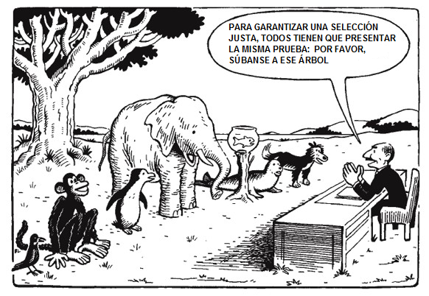
BREVE REFLEXIÓN
¿Considera justa esta propuesta de evaluación?
¿De qué manera se podría mejorar la propuesta?

Slide 11
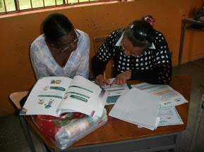
RESPONSABILIDAD, DEBERES Y DERECHOS FRENTE A LA EVALUACIÓN
MEN
PADRES DE FAMILIA
DOCENTES
ESTUDIANTES
E.E
SED
El proceso formativo que implica
enseñanza, aprendizaje y evaluación,
nos habla de unas responsabilidades compartidas por dos actores
fundamentales que
intervienen en él:
profesores–estudiantes.
(Guía No. 11 MEN)
Notes:
ESTUDIANTES: Todo derecho conlleva una responsabilidad; razón por la cual el educando para culminar de manera exitosa su proceso formativo, debe cumplir con todos los compromisos institucionales.
PADRES DE FAMILIA: Dando cumplimiento a los mandatos de la Constitución Política, el Decreto 1290 de 2009 genera un nuevo
escenario para la participación de los padres de familia quienes pueden intervenir en la construcción de los sistemas Institucionales de evaluación de los estudiantes

Slide 12
QUÉ SE EVALÚA EN LENGUAJE?
CONOCIMIENTOS
Del vocabulario, gramática y funciones del lenguaje. Esto supone ser consciente de los tipos de interacción verbal, de una serie de textos literarios y no literarios, de las características de los estilos y registros de la lengua y de la diversidad del lenguaje y de la comunicación en función del contexto
HABLIDADES
Para distinguir y utilizar distintos textos, buscar, recopilar y procesar información, utilizar herramientas de ayuda y formular y expresar los propios argumentos orales y escritos de modo convincente y adecuado al contexto.
ACTITUDES
Positiva entraña la disposición al diálogo crítico y constructivo, la apreciación de las cualidades estéticas y la voluntad de dominarlas, y el interés de interactuar con otros. Implica ser consciente de la repercusión de la lengua en los demás y utilizarla de manera positiva y socialmente responsable.
http://www.mineducacion.gov.co/1621/article-210023.html

Slide 13
QUÉ SE EVALÚA EN MATEMÁTICAS?
CONOCIMIENTOS
De los números, las medidas y las estructuras, así como de las operaciones y representaciones matemáticas básicas y la comprensión de los términos y conceptos matemáticos y un conocimiento de las preguntas a las que las matemáticas pueden dar respuesta.
HABLIDADES
Para desarrollar y aplicar el razonamiento matemático, con el fin de resolver problemas en situaciones cotidianas. Entraña la capacidad y voluntad de utilizar modos matemáticos de pensamiento (pensamiento lógico y espacial) y representación (fórmulas, modelos, construcciones, gráficos y diagramas)
ACTITUDES
Una actitud positiva en matemáticas se fundamenta en el respeto de la verdad y en la voluntad de encontrar argumentos y evaluar su validez
http://www.mineducacion.gov.co/1621/article-210023.html

Slide 14
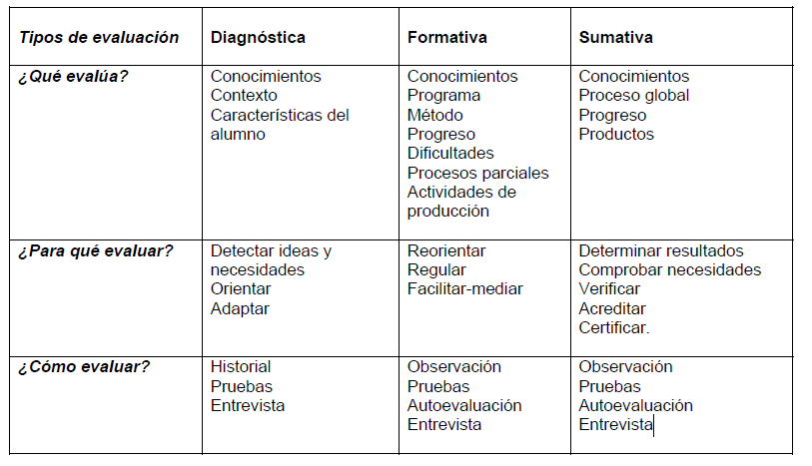
TIPOS DE EVALUACIÓN
Notes:
Se puede considerar la evaluación diagnóstica dentro de la evaluación formativa, es decir, como un dispositivo de aprendizaje, donde a través de instrumentos que reflejan lo más fielmente posible la situación inicial, es posible obtener información del proceso de aprendizaje y a partir de ello, mejorarlo. Esta evaluación se produce al inicio del proceso.
La evaluación diagnóstica tiene como función orientarte para adecuar tus clases a cada curso. Y está focalizada en el alumno, es decir, al realizar un test o actividad de diagnóstico, lo que debe interesarte es la información que puedas obtener de él o de ella.
Evaluación sumativa: Es el término usado para asignar una nota o emitir un juicio final sobre lo que el estudiante ha aprendido al terminar la enseñanza, razón por la cual, normalmente sucede al finalizar una unidad, curso o programa. Determina el grado de efectividad de las actividades que ya se terminaron. Es el análisis y evaluación de los datos recolectados durante el proceso de evaluación formativa. Si los datos recolectados son válidos y confiables, los docentes los interpretan y emiten juicios adecuados sobre los estudiantes y toman decisiones sobre los programas.

Slide 15
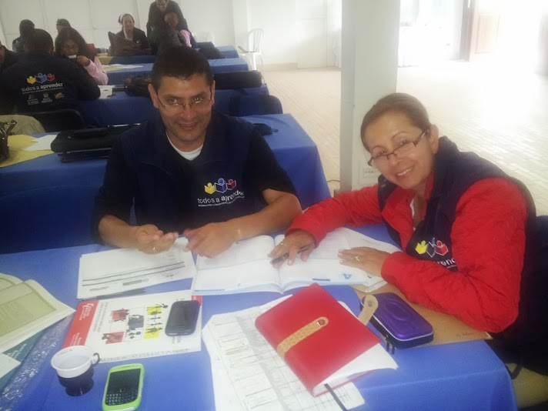
USO DE ESTÁNDARES EN EVALUACIÓN
Los estándares benefician a los estudiantes y les ayudan a los docentes a:
Establecer objetivos comunes
Sintetizar los fines educativos.
Tener claridad sobre el logro de los estudiantes
Alinear el currículo sistemáticamente
Notificarles los resultados al público
Determinar criterios para trabajo de calidad
Analizar datos
Revaluar la metodología de enseñanza
Enfocar eficazmente los recursos para desarrollo profesional
Servir a las necesidades de la población diversa.

Slide 16
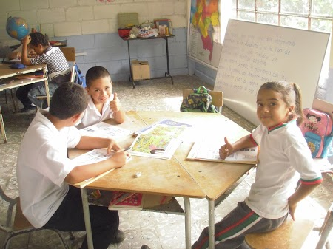
PARA QUÉ LA EVALUACIÓN FORMATIVA EN EL AULA?
Saber hacia donde van mis estudiantes.
Identificar los avances de los estudiantes, así como sus dificultades.
Generar estrategias de apoyo pertinentes y apropiadas a sus dificultades.
Establecer acciones de mejoramiento frente a las prácticas educativas.
Evaluar el aprendizaje y el desarrollo de las competencias buscando la mejora de la tarea educativa antes de que el proceso formativo haya concluido y sus resultados sean inmodificables para los estudiantes.

Slide 17
INSTRUMENTOS DE EVALUACIÓN DESDE UN ENFOQUE FORMATIVO
Técnicas para análisis de desempeño
Portafolios
Rúbricas
Lista de cotejo.
Técnicas de observación
Guía de observación.
Registro anecdótico.
Diario de clase.
Diario de trabajo.
Escala de actitudes.
Técnicas de desempeño
Preguntas sobre el procedimiento.
Cuadernos de los estudiantes.
Organizadores gráficos.
Técnicas de interrogatorio
Debates
Ensayos
Pruebas escritas.

Slide 18
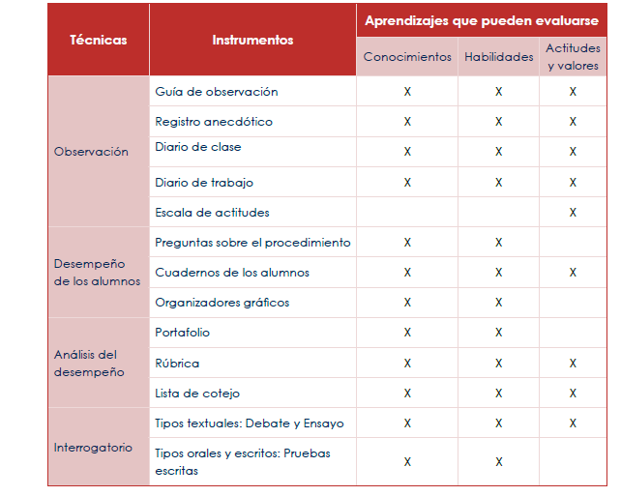
Tomado: http://www.septlaxcala.gob.mx/primarias/anexos/Herramienta4.pdf

Slide 19
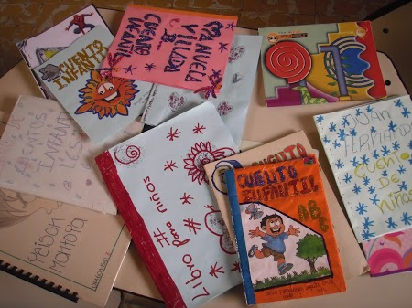
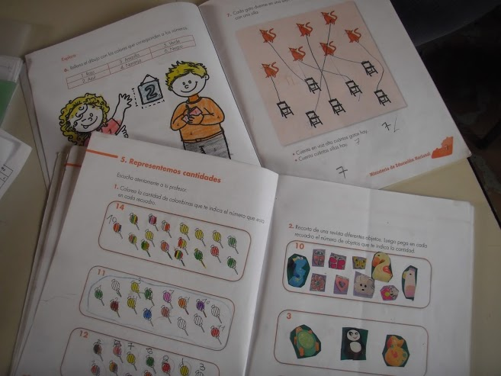
ALGUNOS INSTRUMENTOS
Evaluaciones estandarizadas (SABER)
Evaluación diagnóstica (PTA)
Bitácora estudiante (Portafolio) (Escuela nueva)
Diario de clase
Pruebas de conocimientos
Observaciones (Diarios de campo)
Rúbricas
Listas de verificación
Cuadernos de estudiantes

Slide 20
LISTAS DE VERIFICACIÓN
La lista de verificación es una estrategia efectiva de evaluación formativa para monitorear habilidades, conductas o disposiciones específicas de los individuos o de los estudiantes de un grupo.
También les muestra a los estudiantes cómo organizar la secuencia de pasos para completar una tarea compleja.
Las listas de verificación deberían incluir:
El nombre del estudiante,
Espacio para las cuatro o cinco áreas a trabajar,
Un código o clasificación para determinar si el estudiante demuestra la habilidad y un espacio para comentarios o notas.
Algunos docentes incluyen la fecha también para documentar el proceso de crecimiento o para reportes para los padres de familia.

Slide 21
LISTAS DE VERIFICACIÓN
Torres, B. & Jiménez, J. (2010). Competencias comunicativas 4: libro del estudiante. Printer colombiana S.A.: Bogotá, D.C., p.35.

Slide 22
RÚBRICAS
Una rúbrica es una guía de calificación que se usa para evaluar la calidad de las respuestas que construyen los estudiantes, normalmente relacionadas con un desempeño.
Se basa en una serie de indicadores que permiten ubicar el grado de desarrollo de los conocimientos, habilidades y actitudes o valores, en una escala determinada.
Es similar a la lista de verificación, pero incluye una escala de evaluación que define y diferencia los niveles de desempeño.

Slide 23
Para elaborar una rúbrica es necesario:
Redactar los indicadores con base en los aprendizajes esperados.
Establecer el grado de desempeño de cada indicador para la primera variante.
Redactarlos de forma clara.
Proponer una escala de valor fácil de comprender y utilizar.
Grado:
Área:
Aprendizajes esperados - Estándar | Superior | Alto | Básico | Bajo

Slide 24
http://rubistar.4teachers.org/index.php?screen=NewRubric&section_id=7#07
RÚBRICAS

Slide 25
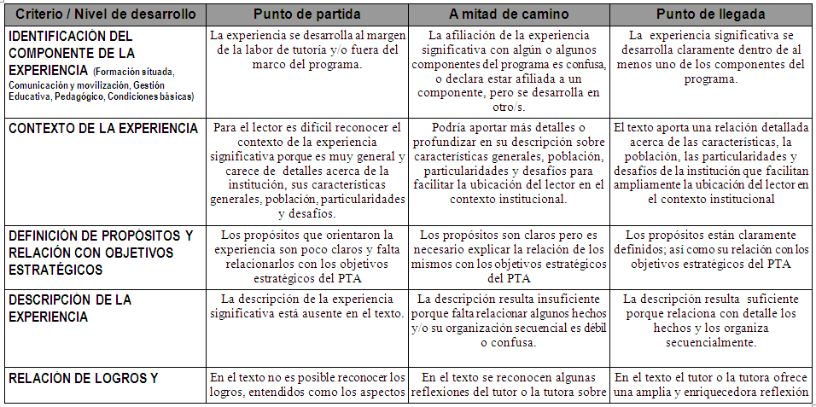
RÚBRICAS
Rúbrica para la valoración de Experiencias Inspiradoras - PTA

Slide 26
DIARIO DE CLASE
El diario de clase es un registro individual donde cada alumno plasma su experiencia personal en las diferentes actividades que ha realizado, ya sea durante una secuencia de aprendizaje, un bloque o un ciclo escolar. Se utiliza para expresar comentarios, opiniones, dudas y sugerencias relacionadas con las actividades realizadas.
Para elaborar un diario de clase se deben considerar los siguientes elementos:
Permite:
Promover la autoevaluación.
Privilegiar el registro libre y contextualizado de observaciones.
Servir de insumo para verificar el nivel de logro de los
aprendizajes.
Definir la periodicidad del diario, es decir, por cuánto tiempo va a realizarse y con qué propósito.
Seleccionar qué se incluirá en el diario, cómo y para qué. Realizar un seguimiento de los diarios de los alumnos.
Propiciar la reflexión entre pares y docente-alumno acerca del contenido del diario.
(Las estrategias e instrumentos de evaluación desde un enfoque formativo: http://www.septlaxcala.gob.mx/primarias/anexos/Herramienta4.pdf)

Slide 27
CUADERNOS DE LOS ESTUDIANTES
Como instrumentos de evaluación, permiten hacer un seguimiento del desempeño de los alumnos y de los docentes. También son un medio de comunicación entre la familia y la escuela
Pueden usarse para elaborar diferentes producciones con fines evaluativos,
pero es necesario identificar el aprendizaje esperado que se pretende evaluar y los criterios para hacerlo. En ese sentido, es recomendable incluir ejercicios que permitan evaluar el aprendizaje de los alumnos, como el procedimiento que usan para resolver problemas, escribir textos, organizar información o seleccionarla y analizarla.
(Las estrategias e instrumentos de evaluación desde un enfoque formativo: http://www.septlaxcala.gob.mx/primarias/anexos/Herramienta4.pdf)

Slide 28
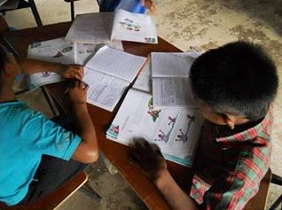
PRUEBAS ORALES O ESCRITAS
Las pruebas escritas se construyen a partir de un conjunto de preguntas claras y precisas, que demandan del alumno una respuesta limitada a una elección entre una serie de alternativas, o una respuesta breve. Las preguntas constituyen una muestra representativa de los contenidos a evaluar.
(Las estrategias e instrumentos de evaluación desde un enfoque formativo: http://www.septlaxcala.gob.mx/primarias/anexos/Herramienta4.pdf)

Slide 29
De opción múltiple: la pregunta se acompaña de un conjunto de respuestas donde sólo una es la correcta.
De base común (multireactivos): se formula una serie de preguntas a partir de una misma información, generalmente un texto o un recurso gráfico.
D e ordenamiento: proponen una serie de hechos o conceptos que aparecen desordenados; la tarea es secuenciarlos de acuerdo con un criterio establecido.
Verdaderas o falsas: la pregunta se acompaña de un conjunto de afirmaciones correctas e incorrectas; la tarea es identificar ambas.
D e correlación: se conforman por dos columnas con ideas o conceptos relacionados entre sí; el propósito es señalar dichas relaciones.
Para completar ideas: se propone un planteamiento incompleto; la tarea es incluir la información que le dé coherencia y sentido.
Abiertas de respuesta única: requieren de una respuesta específica.

Slide 30
Para elaborar pruebas escritas es necesario identificar los aprendizajes esperados a evaluar, el tipo y número de preguntas o reactivos proporcionales a la relevancia de los contenidos.
Las pruebas escritas deben mostrar:
Objetividad: entendida como la no intervención del juicio personal.
Validez: que conduzca al logro del propósito de la evaluación, es decir, que cada pregunta mida lo que debe evaluar.
Confiabilidad: grado de exactitud con que cada pregunta mide el aspecto que se desea evaluar.
Claridad: instrucciones, preguntas y respuestas claras y precisas.
. Asignación de un valor a cada pregunta o reactivo : La calificación se obtiene a partir de la suma de los valores de las soluciones correctas.
(Las estrategias e instrumentos de evaluación desde un enfoque formativo: http://www.septlaxcala.gob.mx/primarias/anexos/Herramienta4.pdf)

Slide 31
PORTAFOLIOS
Un portafolio es una colección del trabajo del estudiante que muestra lo que sabe pero también lo que piensa y siente.
Es más que una colección de trabajo organizado al azar que se pone en una carpeta: tiene un propósito y un énfasis y puede contener lo siguiente:
Una cubierta creativa.
Una carta para el lector.
Una tabla de contenido.
Entre seis y siete artefactos creados por los estudiantes.
Reflexiones que muestren la introspección del estudiante.
Auto-evaluación
Página de establecimiento de metas

Slide 32
COMPROMISOS CDA
Con el proceso desarrollado en el Establecimiento Educativo durante la implementación del programa Todos a Aprender, la CDA junto con el tutor deben construir un portafolio.
Tengan en cuenta lo siguiente:
1. Una cubierta creativa.
2. Una carta para el lector.
3. Una tabla de contenido.
4. Las evidencias en relación a: Contextualización EE, planeaciones, observaciones realizadas, actas de compromisos y de reuniones, etc.
4. Reflexiones entorno al proceso desarrollado relacionada con las bitácoras del docente .
5. Auto-evaluación con el proceso desarrollado por cada miembro del CDA.
6. Página de establecimiento de metas para el siguiente año.
7. Preguntas para la audiencia (sugerencias para el año siguiente)

Slide 33
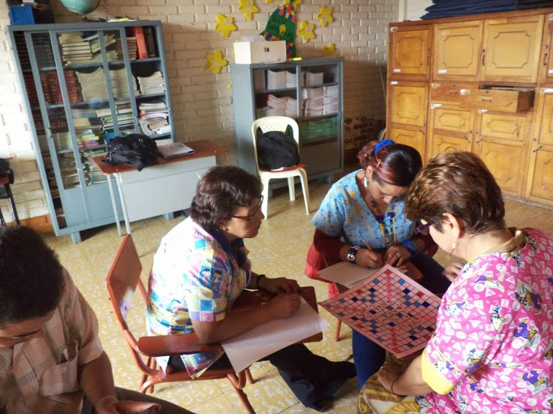
MOMENTO 1
TALLER CDA
De acuerdo con lo expuesto:
Seleccionen un instrumento de evaluación.
De acuerdo a las características de cada uno presenten, una propuesta teniendo en cuenta la planeación desarrollada .
Socialicen el instrumento, corríjanlo y luego definan la puesta en práctica del instrumento.
Finalmente evalué el proceso con la CDA.

Slide 34
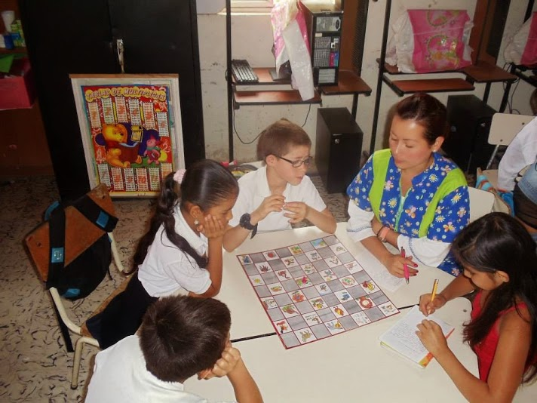
MOMENTO 2
TALLER CDA
De acuerdo con los resultados del instrumento:
Identifique las debilidades que presentaron los estudiantes.
Proponga acciones de seguimiento en el proceso desarrollado.
Entregue un plan de apoyo a los estudiantes.
Finalmente evalué el proceso con la CDA.

Slide 35
EJEMPLO PLAN DE APOYO
EE________________ SEDE:_____________
ÁREA:_____________
Grado:____________
FECHA | DESEMPEÑO | ESTUDIANTE | DIFICULTAD QUE PRESENTA | ACTIVIDADES PROPUESTAS DESDE EL MATERIAL | ACTIVIDADES EXTRAS | FECHA DE SEGUIMIENTO | COMPROMISO DEL ESTUDIANTE | COMPROMISO DEL PADRE/MADRE

Slide 36
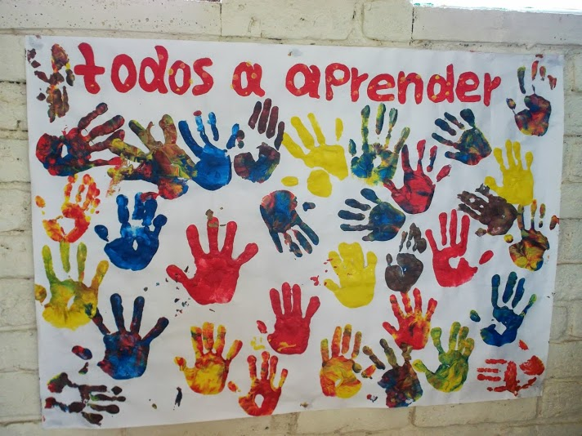
¡GRACIAS POR SU ATENCIÓN!
www.mineducacion.gov.co/todosaaprender

Slide 37
REFERENCIAS
Bustamante, G., Chiriví, O. & De Angarita, M. (2010). Escuela nueva: Lenguaje: Fichas. Ministerio de Educación Nacional: Bogotá, D.C.
Bustamante, G., Chiriví, O. & De Angarita, M. (2010). Escuela nueva: Lenguaje, 3 grado: Segunda cartilla. Ministerio de Educación Nacional: Bogotá, D.C.
Burke, K. (2009). How to assess authentic learning: Fifth edition. Thousand Oaks, California, EEUU: Corwin, a SAGE company.
Caricatura de evaluación. (s.f.). [Imagen en línea]. Disponible en http://2.bp.blogspot.com/-H0h6qJjX_ag/TmUS9lSyBfI/AAAAAAAAAAQ/MTHQ-9Q7ODk/s1600/Testing_Cartoon-230mfyi.jpg.
Foto de un docente de aula con estudiantes. (s.f.). [Imagen en línea]. Disponible en http://img.ehowcdn.com/article-new/ehow/images/a07/2f/h3/formative-assessment-tools-1.1-800x800.jpg.
Proporción de responsabilidad para completar la tarea [Diagrama]. (s.f.) Disponible en http://educacion.idoneos.com/img.foros/290432.pjpeg.
Taxonomía de Bloom. [Imagen en línea] (s.f.) Disponible en http://francisca-apud.blogspot.com/2011/10/taxonomia-digital-de-bloom.html.
Torres, B. & Jiménez, J. (2010). Competencias comunicativas 4: libro del estudiante. Printer colombiana S.A.: Bogotá, D.C.
Zona de desarrollo próximo. [Diagrama]. (s.f.) Disponible en http://1.bp.blogspot.com/-omG7lyDw1xc/TpUtF8KSnJI/AAAAAAAAAXY/o2XlEFbUr74/s320/Zona%2Bde%2BDesarrollo%2BProximo.jpg
Las estrategias e instrumentos de evaluación desde un enfoque formativo: http://www.septlaxcala.gob.mx/primarias/anexos/Herramienta4.pdf)

